Slide 1
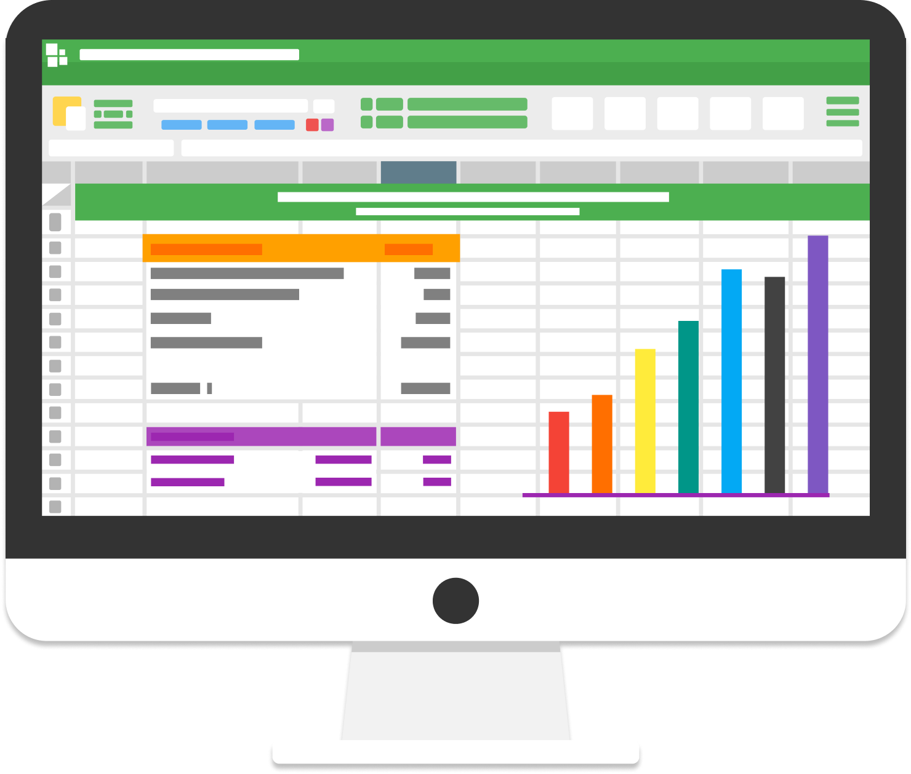

Свързване на Windows Forms с база данни
Визуализация на данни, Data Binding, DataGridView
Проект "Отворено учебно съдържание по програмиране и ИТ", СофтУни Фондация
Курс "Информационни системи"
https://github.com/BG-IT-Edu
Софтуерни и хардуерни науки

Slide 2
Съдържание
​Визуализация на данни в Windows Forms
Свързване на данни (Data Binding)
Източници на данни
Видове Data Binding
​DataGridView
Описание, свойства и използване
​BindingSource
Описание, използване с DataGridView
​Примерно приложение: Магазин с продукти
2
Notes:
2

Slide 3

Визуализация на данни в Windows Forms
Извличане на съдържание от таблица от БД
Notes:
3

Slide 4
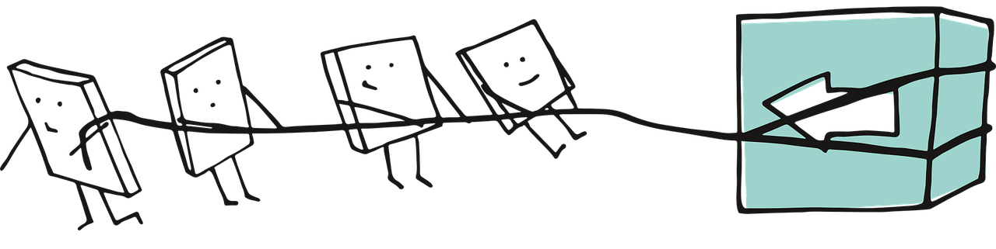
Свързване на данни (Data Binding)
Процесът на динамично извличане на данни от зададен източник
Визуализиране чрез подходящи контроли

Slide 5
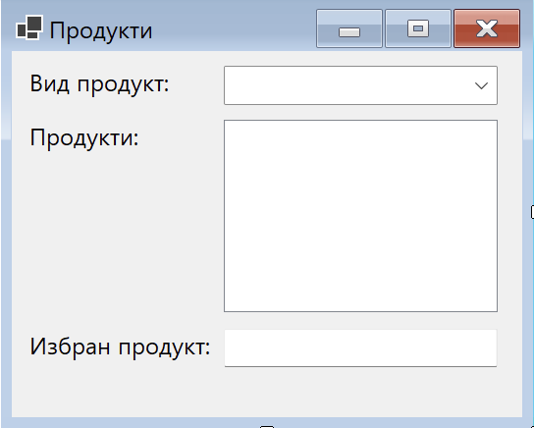
Източници на данни
Задават се чрез различни свойства:
Text, DataSource, DataTextField, DataValueField
Всеки обект от клас, който имплементира интерфейса ICollection
ComboBox контрола
Задаване чрез DataTextField и DataValueField
ListBox контрола
TextBox контрола
Задаване чрез DataSource
Задаване чрез Text

Slide 6
Видове Data Binding (1)
Просто свързване
Указва връзка между единично свойство на контрола и единична стойност на данни
Задейства се при извикване на метод на форма или контрола
Label, TextBox, CheckBox и други
Сложно свързване
Указва връзка на една контрола с колекция от данни
Използва се в списъчни и итериращи контроли
ListBox, ComboBox, DataGridView и други

Slide 7
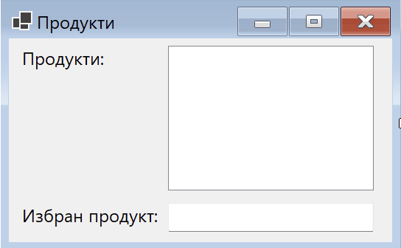
Видове Data Binding (2)
Сложно свързване на данни
ListBox контрола
TextBox контрола
Просто свързване на данни

Slide 8

DataGridView
Описание, свойства и използване
Notes:
8

Slide 9
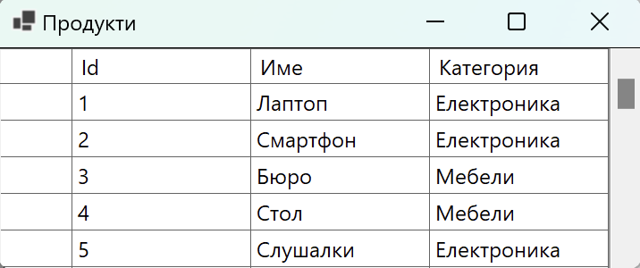
Описание на DataGridView
Контрола, която визуализира таблични данни
Осигурява навигация по редове и колони
Позволява редактиране на данните

Slide 10

Свойства на DataGridView
DataSource
Задава източникът на данни
Свързването на данни се извършва при извикването на метод
ReadOnly
Разрешава / забранява редакция на данни
Препоръчителен начин за ползване е с True
TableStyles
Задава стилове за таблицата

Slide 11
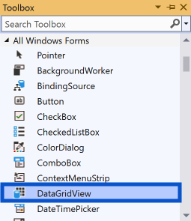
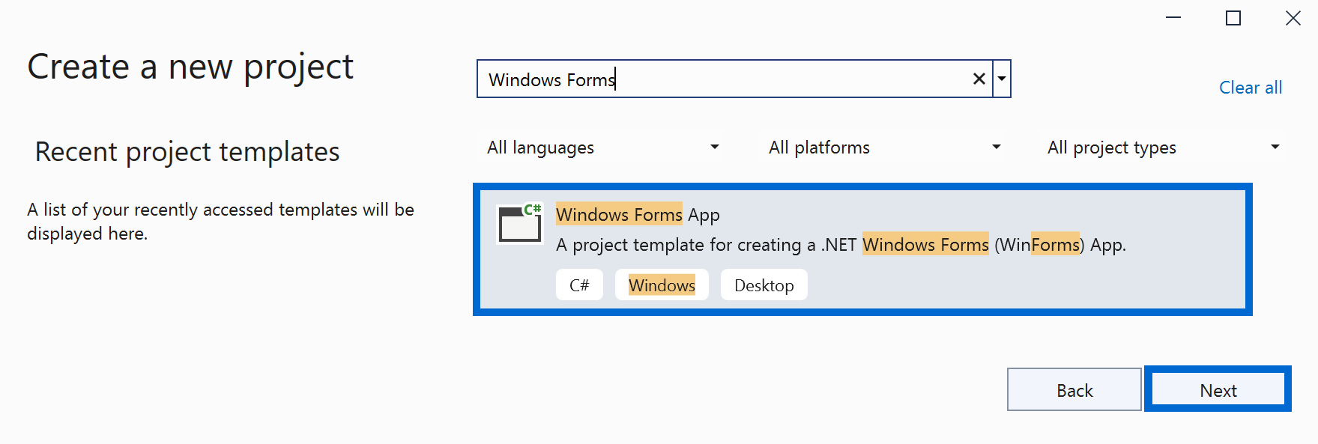
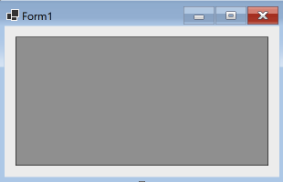
Използване на DataGridView (1)
Създаваме Windows Forms проект във Visual Studio
Намираме контролата в Toolbox прозореца с контроли

Slide 12
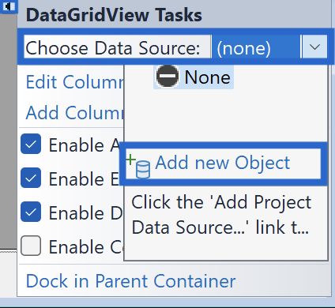
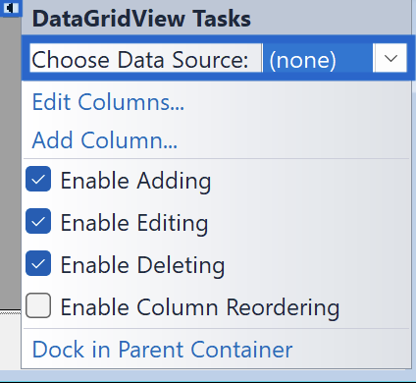
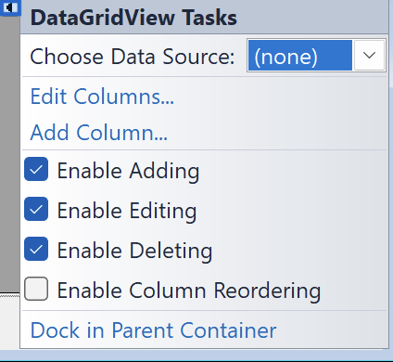
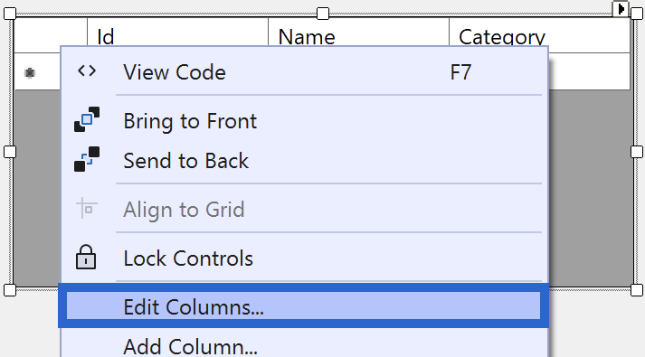
Използване на DataGridView (2)
Добавяме DataSource
С натискане на action бутона на контролата
Избираме [Choose Data Source]
Натискаме върху [Add new Object]
Задаваме свойства
С десен бутон върху контролата → [Edit Columns]
Action бутон

Slide 13

BindingSource
Описание, използване с DataGridView
Notes:
13

Slide 14
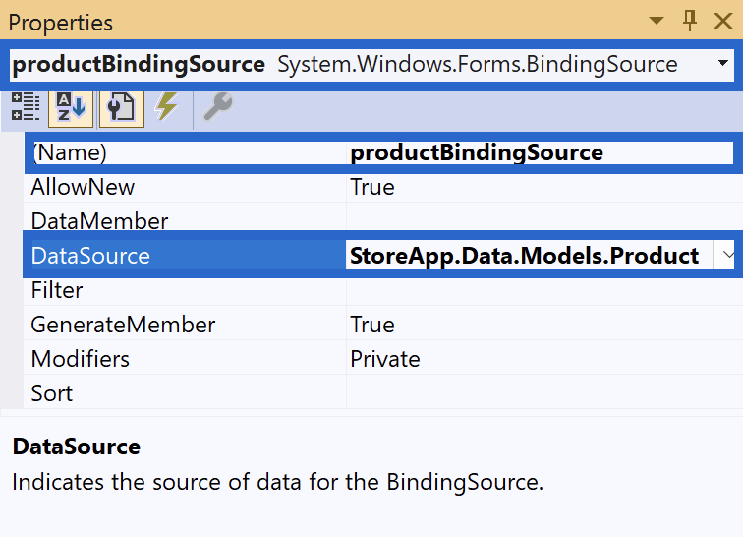
Какво е BindingSource?
Междинен обект, служещ за свързване на източника на данни с визуалните контроли като DataGridView, ListBox и др.
Управлява взаимодействието между данните и интерфейса
Опростява манипулацията на данни и поддържа актуализирането на информацията в реално време

Slide 15
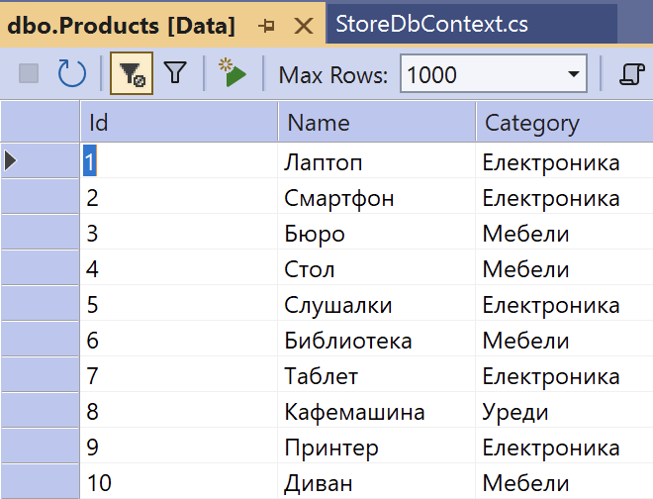
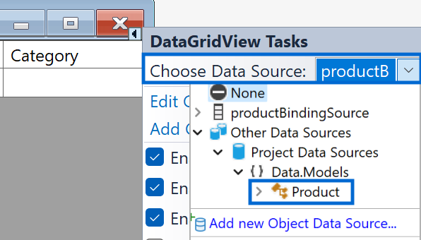
BindingSource и DataGridView (1)
BindingSource e свързващото звено между БД и DataGridView
Свързали сме приложението с БД с примерни данни
Избираме модела за binding source на контролата

Slide 16
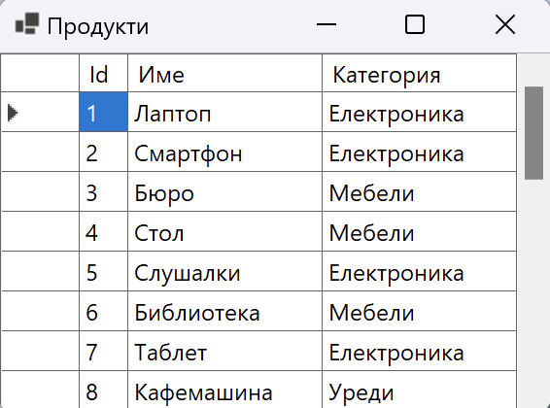
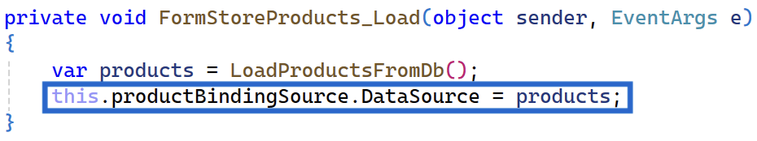
BindingSource и DataGridView (2)
Зареждаме данните от БД
Данните се визуализират

Slide 17
Примерно приложение
Магазин с продукти
Notes:
17

Slide 18
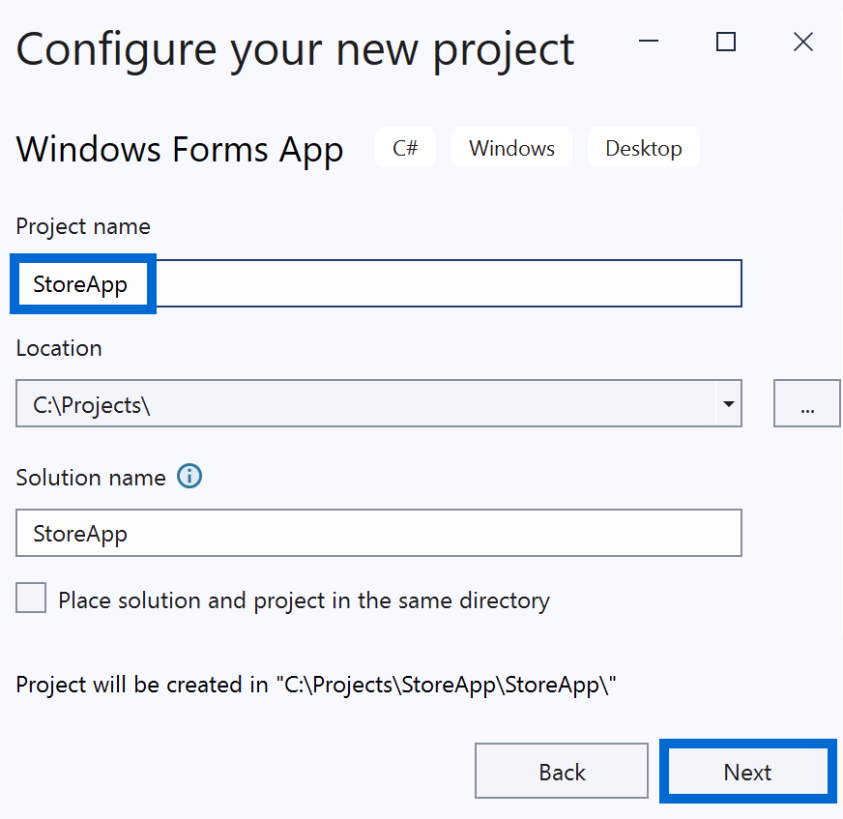
Създаване на WinForms приложение
Създаваме нов WinForms проект и задаваме подходящо име, например "StoreApp"

Slide 19
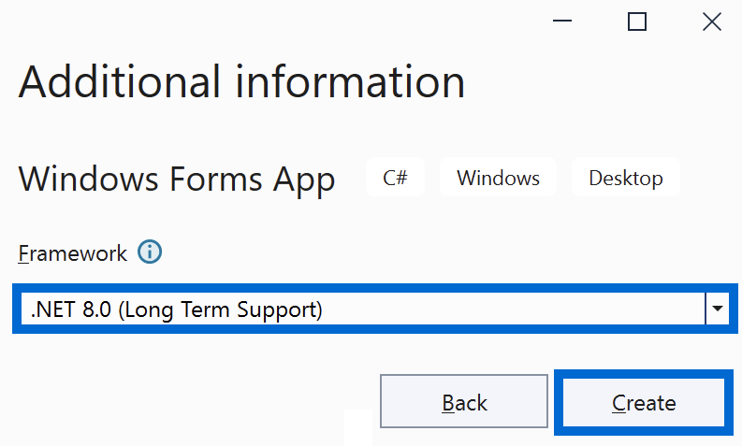
Избиране на .NET версия
Избираме .NET 8 и натискаме [Create]

Slide 20
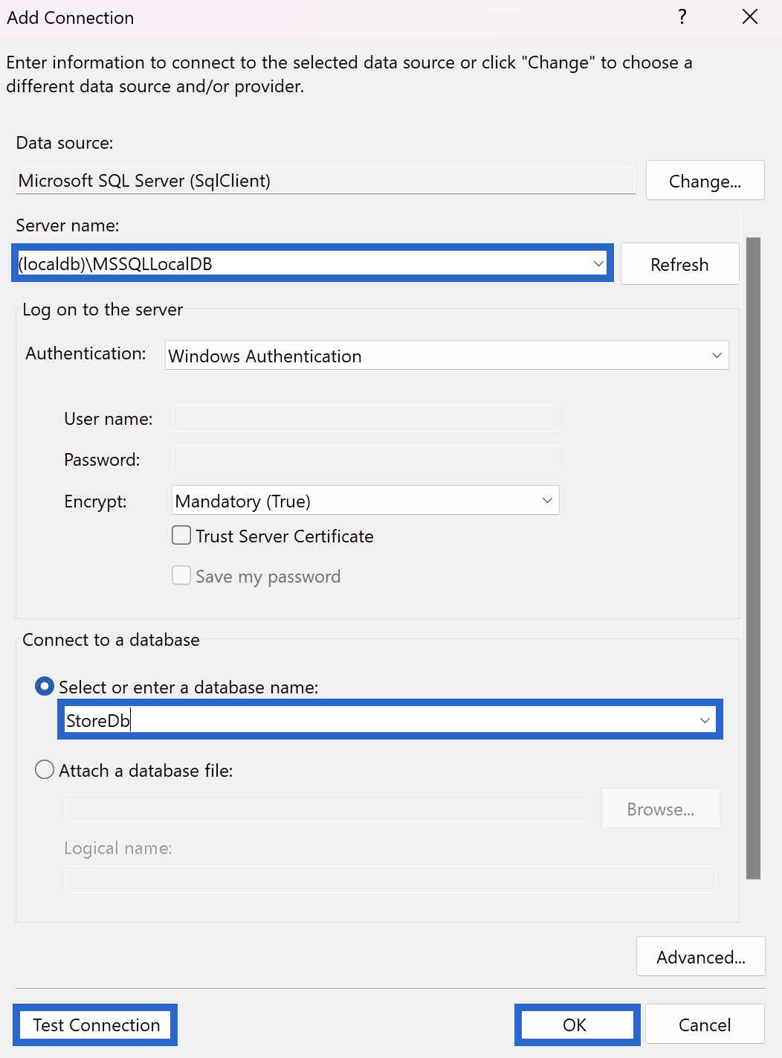
Свързване на сървър и конфигурация на връзка
Свързваме се със сървъра
Tools → [Connect to Database]
Свързваме се с локалната ни инстанция на SQL сървъра
Създаваме база данни
В полето Select or enter a database name задаваме подходящо име, например "StoreDb”
Тестваме връзката с [Test Connection] и натискаме [OK]

Slide 21
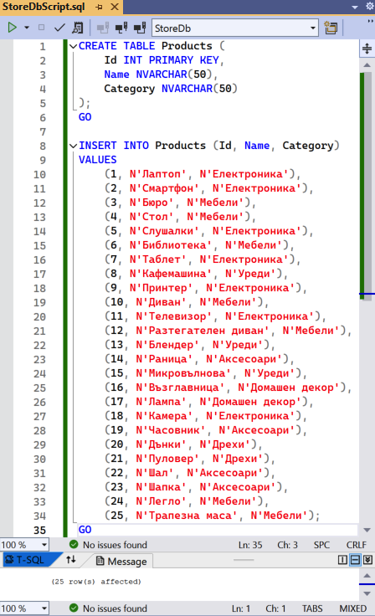
Създаване и попълване на база данни
Избираме да създадем нова база данни
В Server Explorer → StoreDb → [New Query]
Изпълняваме дадения SQL скрипт
CREATE TABLE Products (
Id INT PRIMARY KEY,
Name NVARCHAR(50),
Category NVARCHAR(50)
);
INSERT INTO Products (Id, Name, Category)
VALUES
(1, N'Лаптоп', N'Електроника’),
(2, N'Смартфон', N'Електроника'),
(3, N'Бюро', N'Мебели'),
...

Slide 22
Инсталиране на EF Core пакети и Scaffold
Инсталираме нужните EF Core пакети
Tools → NuGet Package Manager → Package Manager Console
Създаваме EF Core модели по базата данни:
Install-Package Microsoft.EntityFrameworkCore.Tools
Install-Package Microsoft.EntityFrameworkCore.SqlServer
Scaffold-DbContext -Connection "Server=(localdb)\MSSQLLocalDB;Database=StoreDb;Integrated Security=True;" -Provider Microsoft.EntityFrameworkCore.SqlServer -OutputDir Data/Models

Slide 23
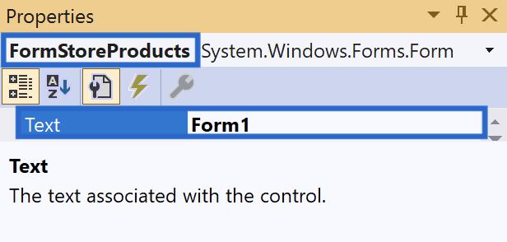
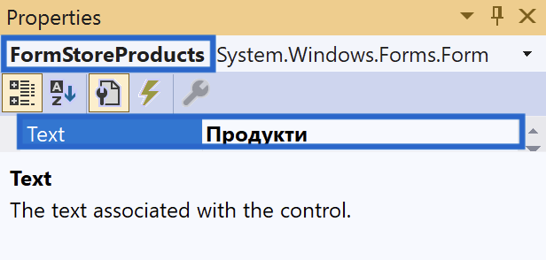
Структура на проекта
Променяме името на формата
"Form1" → "FormStoreProducts"
Променяме заглавието на формата
"Form1" → "Продукти"

Slide 24
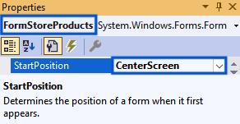
Настройки на формата
Задаваме позиция на формата → CenterScreen

Slide 25
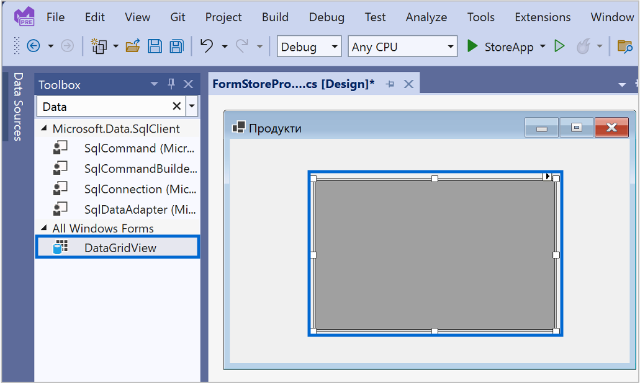
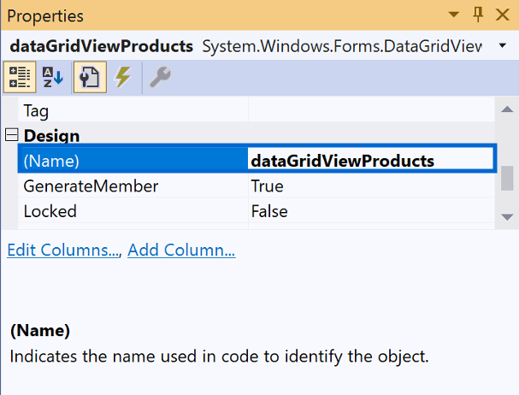
Добавяне на DataGridView
Добавяме DataGridView контролата
Променяме ѝ името
"dataGridView1" → "dataGridViewProducts"

Slide 26
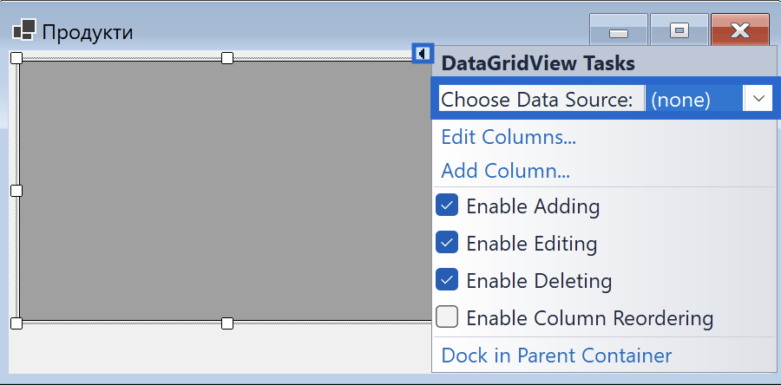
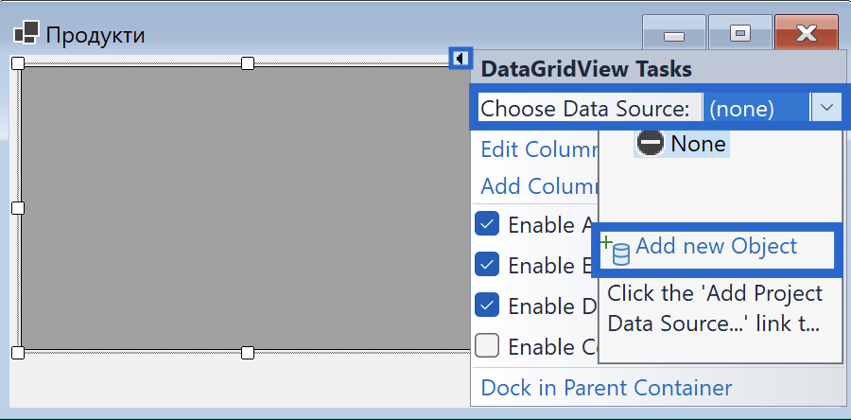
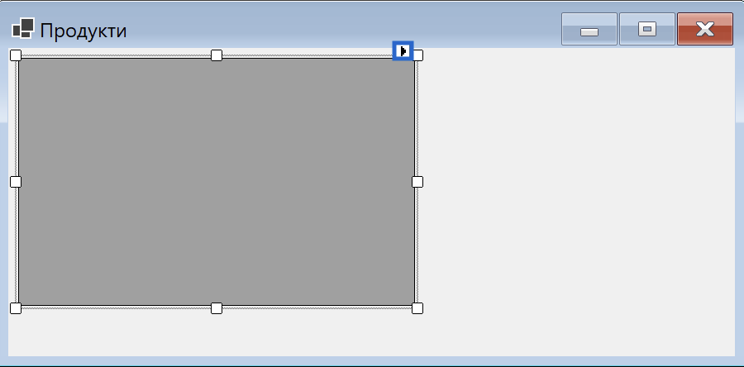
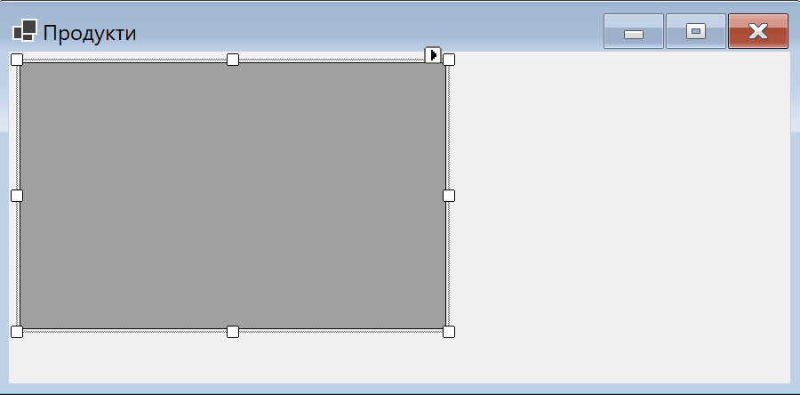
Свързване на данни
Билдваме проекта [Ctrl + Shift + B], за да заредим моделите
Кликаме на action бутона в горния десен ъгъл на контролата
Избираме [Choose Data Source]
Натискаме върху [Add new Object]
Action бутон

Slide 27
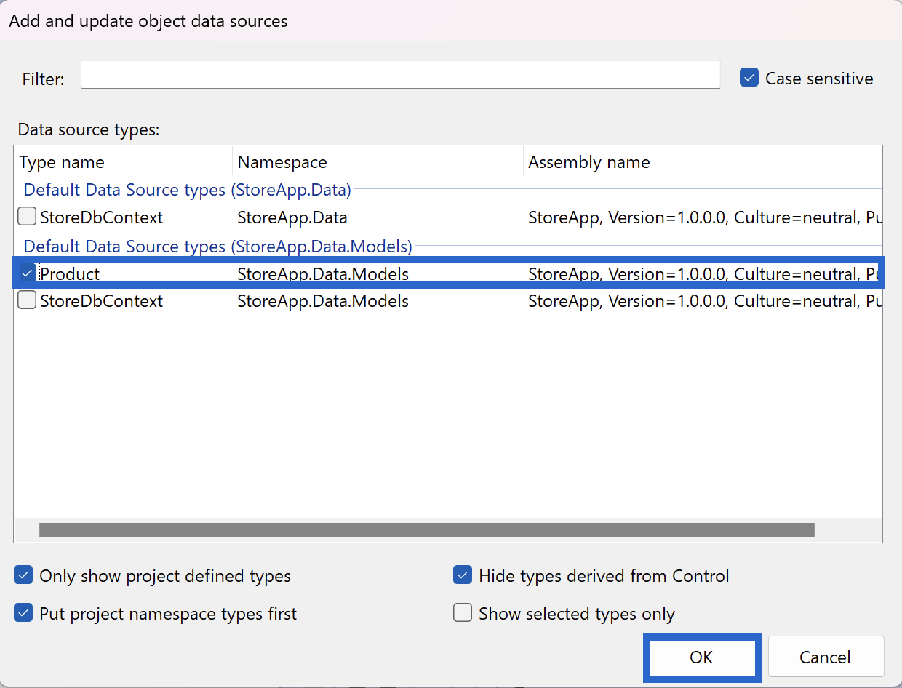
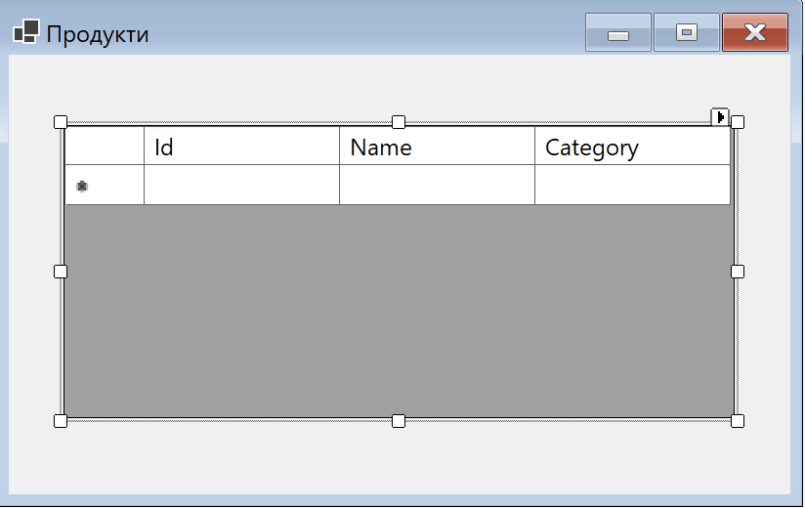
Избиране на Data Source
Избираме модела ни Product и кликаме [OK], за да го включим
За да изберем модела, трябва отново да кликнем action бутона и да изберем Product

Slide 28
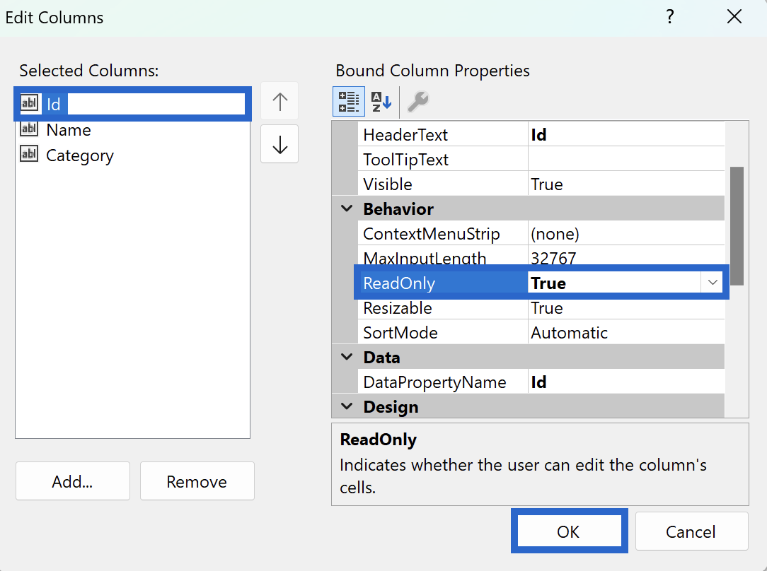
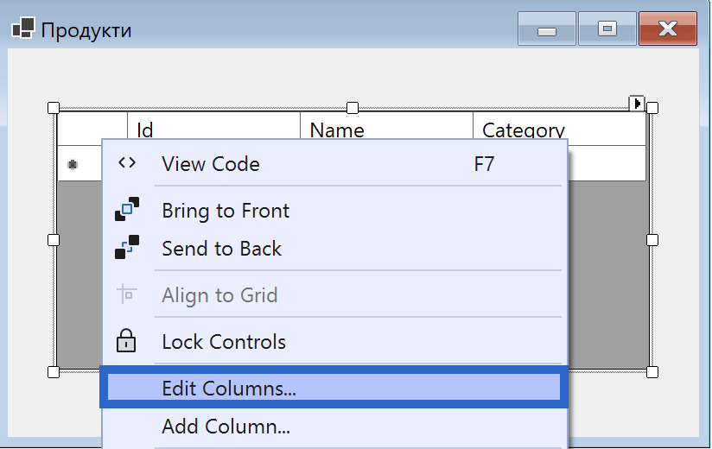
Забраняване на редактиране на колона
С десен бутон върху контролата → [Edit Columns]
Избираме колоната Id
Намираме свойството ReadOnly и задаваме True

Slide 29
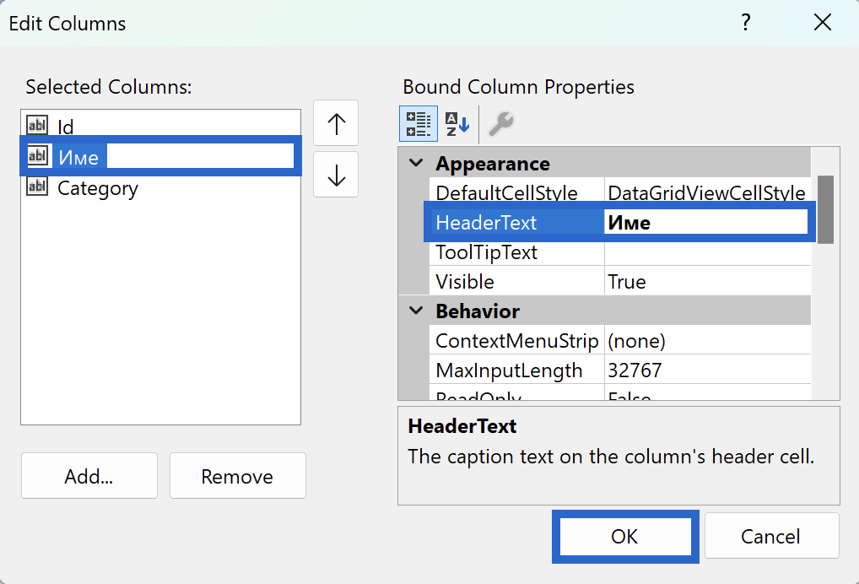
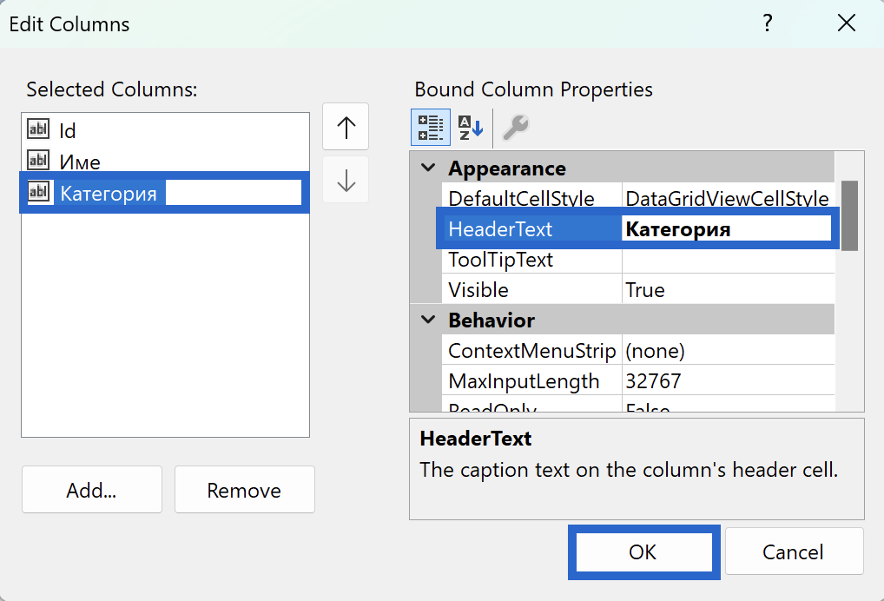
Преименуване на колони
Променяме имената на колоните

Slide 30
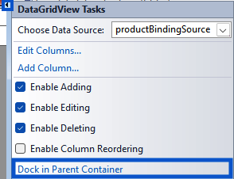
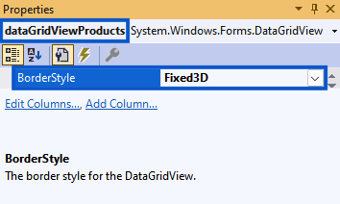
Настройки на контролата (1)
Закачаме контролата към формата
Променяме стила на рамката

Slide 31
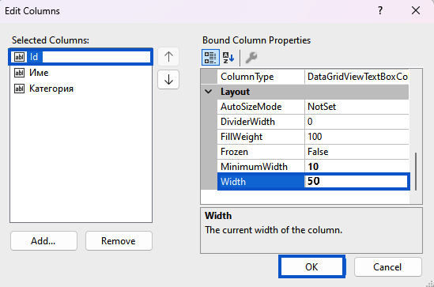
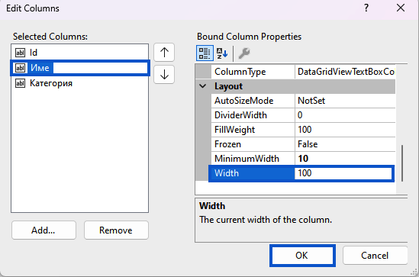
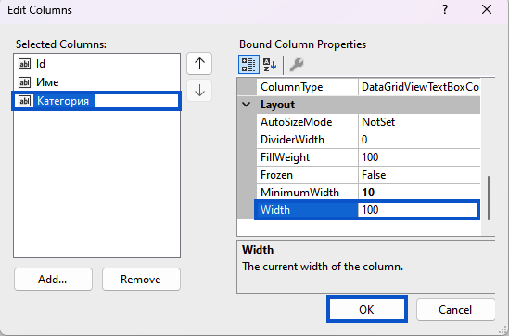
Настройки на контролата (2)
Променяме широчината на колоните
Id → 50
Име → 100
Категория → 100

Slide 32
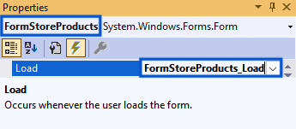
Зареждане на данни от БД (1)
Добавяме метод-обработчик на формата при събитието Load
Зареждаме продуктите от БД
private List<Product> LoadProductsFromDb()
{
using (var db = new StoreDbContext())
{
return db.Products.ToList();
}
}

Slide 33
Зареждане на данни от БД (2)
Задаваме данните към DataSource на DataGridView контролата
Зареждаме данните при зареждане на формата
private void ReloadProducts()
{
var products = LoadProductsFromDb();
this.productBindingSource.DataSource = products;
}
private void FormStoreProducts_Load(object sender, EventArgs e)
{
ReloadProducts();
}

Slide 34
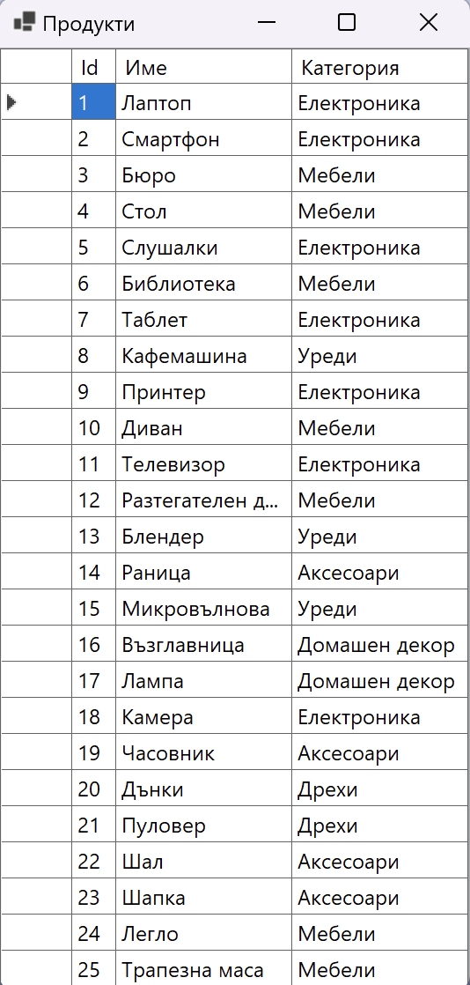
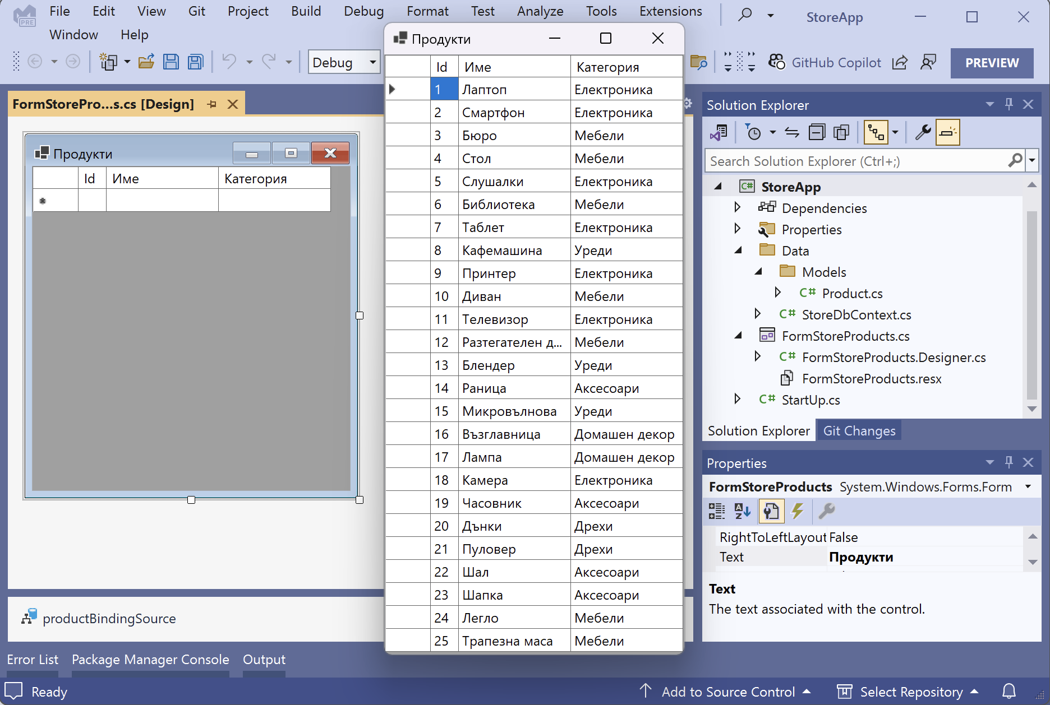
Резултат
Стартираме приложението с [Ctrl+F5]

Slide 35
Обобщение
Data Binding == динамично извличане на данни от източник
Източници на данни == всеки обект от клас, имплементиращ интерфейса ICollection
Видове Data Binding
Просто свързване
Сложно свързване
DataGridView == контрола, визуализираща таблични данни
BindingSource == междинен обект, свързващ БД с визуална контрола
Notes:
35

Slide 36
Въпроси?
Проект "Отворено учебно съдържание по програмиране и ИТ", СофтУни Фондация (лиценз CC-BY-NC-SA)
Notes:
36

Slide 37


Лиценз
Този курс (презентации, примери, демонстрационен код, упражнения, домашни, видео и други активи) представлява свободно учебно съдържание и се разпространява под свободен лиценз CC-BY-NC-SA
Проект "Отворено учебно съдържание по програмиране и ИТ" към Фондация "Софтуерен университет":
https://github.com/BG-IT-Edu
Notes:
37

